Slide 1


Aplikasi Pengolahan Biodata Mahasiswa Menggunakan Fungsi String Pada Java Android Studio
Di susun oleh :
• Syahrizal Hamdalah (20240040310)
• Javariau Bintang Muharram (20240040219)
• Muhammad Sugih Yusuf (20240040181)
• Nazwa Azzahra (20240040230)
• Mifta Siti Maryam (20240040072)
Mata Kuliah: Pemrograman Berbasis Platfro
Dosen : Alun Sujjada,S.Kom, M.T
Notes:
1

Slide 2
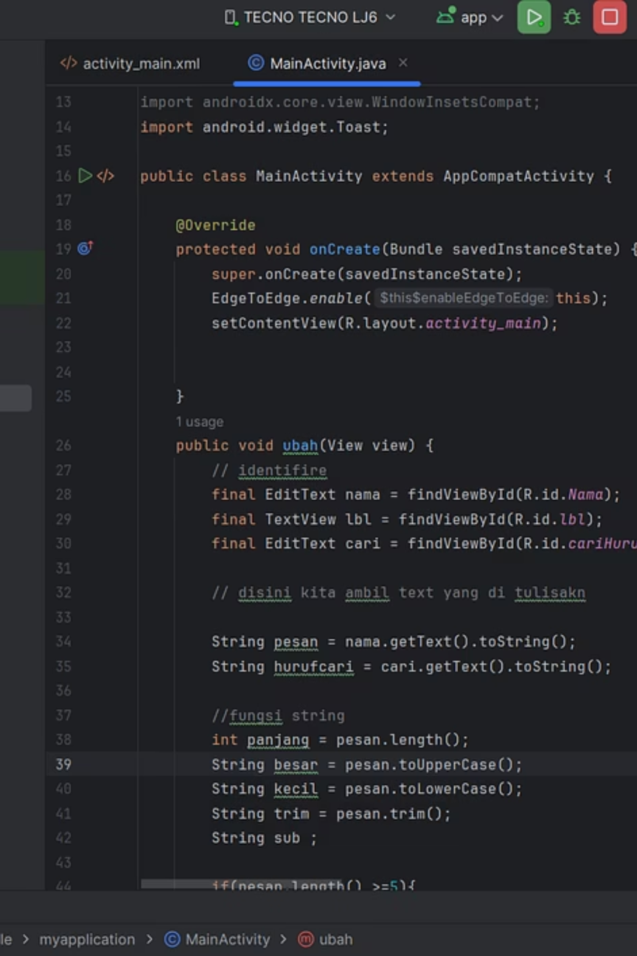


Pengertian String di Java
String adalah tipe data yang menyimpan urutan karakter (teks). Di Java, objek String bersifat immutable — setiap operasi menghasilkan objek String baru. String digunakan untuk menyimpan nama, alamat, pesan, dan data teks lain dalam aplikasi.
Fungsi Bawaan
Java menyediakan banyak method seperti length(), substring(), indexOf(), trim(), toUpperCase(), toLowerCase() untuk memproses teks.
Penerapan
Penggunaan String dalam android studio Dalam aplikasi kami, String dipakai untuk memproses biodata mahasiswa: hitung panjang nama, ubah huruf, ekstrak bagian nama, dan cari posisi karakter.
Notes:
2

Slide 3
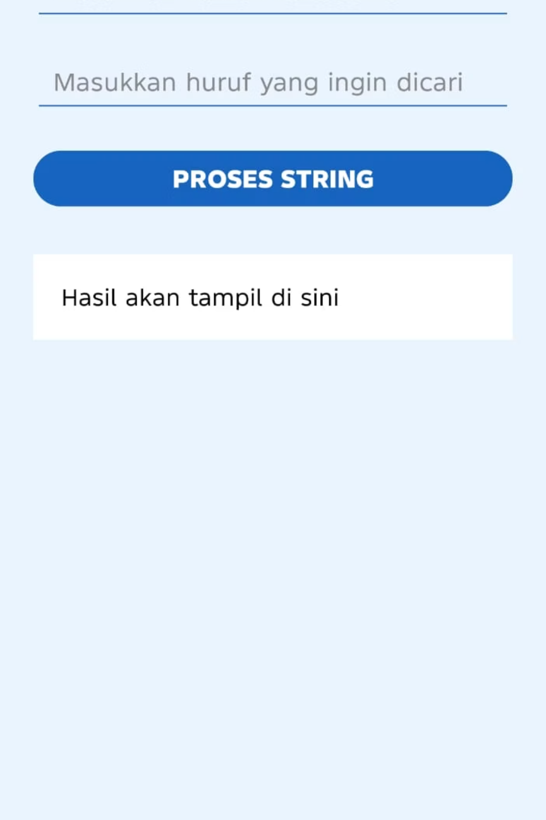

Penjelasan Aplikasi
Aplikasi dibuat menggunakan Java di Android Studio. Tujuan: memproses biodata mahasiswa dengan fungsi-fungsi String sehingga hasil (jumlah karakter, versi kapital/kecil, substring, posisi huruf) dapat ditampilkan secara real-time pada antarmuka Android.
Index search
User input
Find character positions
EditText for name entry
Input → Processing → Output
Substring
Trim
Extract name parts
Remove leading/trailing spaces
Case transforms
Length
toUpperCase and toLowerCase
Count characters
Interaksi: pengguna memasukkan nama dan huruf pencarian → aplikasi memproses → menampilkan hasil di layar.
Notes:
3

Slide 4






Fungsi String yang Digunakan
length()
toUpperCase()
toLowerCase()
trim()
Mengembalikan jumlah karakter pada String termasuk spasi internal (tetapi bukan spasi di awal/akhir jika belum di-trim).
Menghapus spasi di awal dan akhir string—penting untuk membersihkan input pengguna.
Mengubah seluruh huruf menjadi kapital. Berguna untuk normalisasi teks sebelum perbandingan.
Mengubah seluruh huruf menjadi huruf kecil untuk pencocokan case-insensitive.
substring()
indexOf()
Mengekstrak bagian teks berdasarkan indeks awal (dan opsional akhir). Berguna untuk mengambil potongan nama.
Mencari posisi karakter atau substring pertama kali muncul; mengembalikan -1 jika tidak ditemukan.
Notes:
4

Slide 5

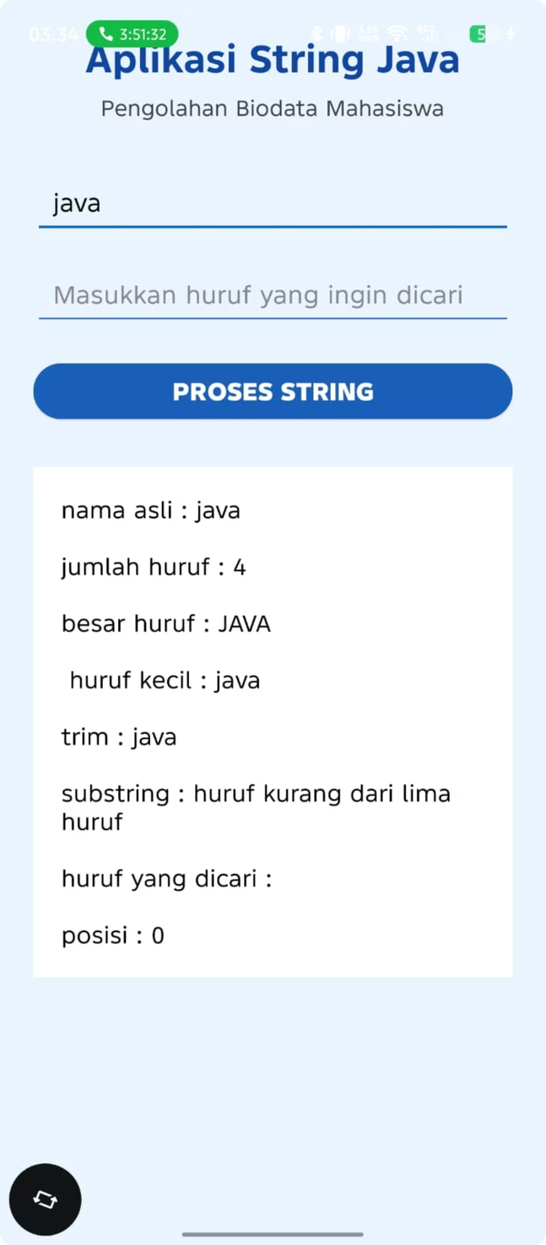
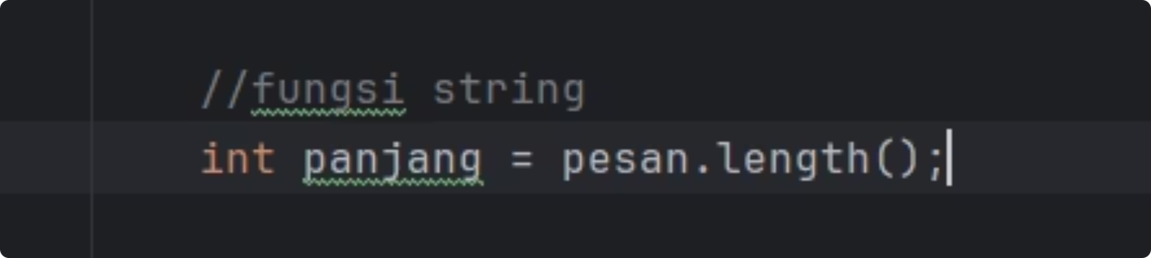
Penjelasan: length()
length() mengembalikan jumlah karakter dalam sebuah String. Ini termasuk spasi internal, tanda baca, dan karakter Unicode. Praktik baik: gunakan trim() sebelum length() jika ingin mengabaikan spasi di awal/akhir.
Penggunaan
Notes:
5

Slide 6
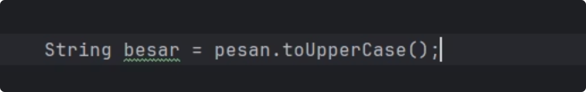
Penjelasan: toUpperCase()
toUpperCase() mengembalikan salinan string dengan semua huruf diubah menjadi kapital sesuai aturan locale default. Berguna untuk normalisasi dan penampilan (mis. menampilkan nama lengkap dalam huruf kapital).
Contoh
"java" → "JAVA"
Notes:
6

Slide 7

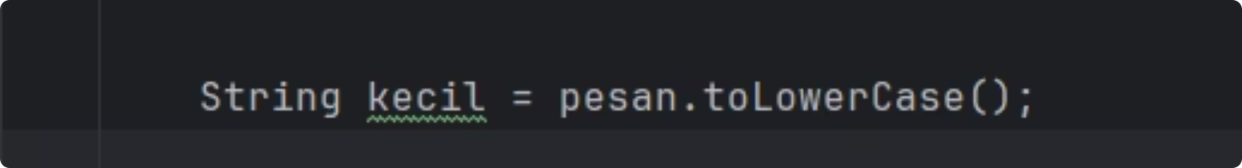
Penjelasan: toLowerCase()
toLowerCase() mengubah semua huruf menjadi huruf kecil. Digunakan untuk perbandingan bebas-case dan standardisasi input. Pastikan mempertimbangkan locale bila bekerja dengan karakter non-ASCII.
Pemakaian
Normalisasi input pencarian nama agar pencarian case-insensitive.
Notes:
7

Slide 8


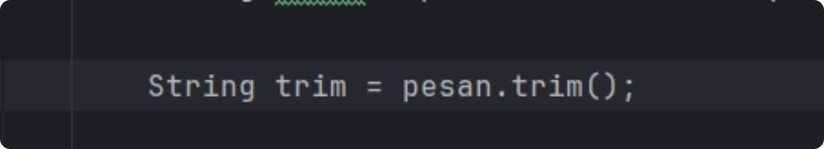
Penjelasan: trim()
trim() menghapus spasi di awal dan akhir string. Sangat penting untuk membersihkan input pengguna sebelum pemrosesan (validasi, perbandingan, penyimpanan ke database).
Contoh
" java " → "java"
Notes:
8

Slide 9

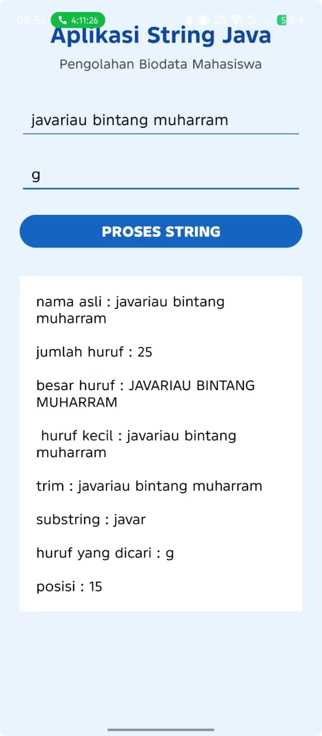
Penjelasan: substring() dan indexOf()
substring(start, end) mengambil potongan teks berdasarkan indeks. Indeks dimulai dari 0. indexOf(target) mengembalikan posisi pertama kemunculan target, atau -1 jika tidak ditemukan.
substring()
indexOf()
Contoh: "Bintang".substring(0,5) → "Binta" (indeks: B=0, i=1, n=2, t=3, a=4)
Contoh: "java".indexOf("v") → 2. Jika tidak ada → -1
Penggunaan gabungan: cari posisi dengan indexOf(), lalu ekstrak bagian tertentu dengan substring() untuk mengekstrak nama depan atau inisial.
Notes:
9

Slide 10

Potongan Code (Contoh Implementasi)
package com.example.myapplication;
import android.os.Bundle;
import android.view.View;
import android.widget.EditText;
import android.widget.TextView;
import androidx.activity.EdgeToEdge;
import androidx.appcompat.app.AppCompatActivity;
import androidx.core.graphics.Insets;
import androidx.core.view.ViewCompat;
import androidx.core.view.WindowInsetsCompat;
import android.widget.Toast;
public class MainActivity extends AppCompatActivity {
@Override
protected void onCreate(Bundle savedInstanceState) {
super.onCreate(savedInstanceState);
EdgeToEdge.enable(this);
setContentView(R.layout.activity_main);
}
public void ubah(View view) {
// identifire
final EditText nama = findViewById(R.id.Nama);
final TextView lbl = findViewById(R.id.lbl);
final EditText cari = findViewById(R.id.cariHuruf);
// disini kita ambil text yang di tulisakn
String pesan = nama.getText().toString();
String hurufcari = cari.getText().toString();
//fungsi string
int panjang = pesan.length();
String besar = pesan.toUpperCase();
String kecil = pesan.toLowerCase();
String trim = pesan.trim();
String sub ;
if(pesan.length() >=5){
sub = pesan.substring(0,5);
}else if(pesan.length() >=1){
sub = "huruf kurang dari lima huruf";
}else{
Toast.makeText(this,"input tidak boleh kosong!",Toast.LENGTH_SHORT).show();
return;
}
int posisi = pesan.indexOf(hurufcari);
String hasilposisi;
if(posisi == -1){
Toast.makeText(this,"huruf tidak ditemukan!",Toast.LENGTH_SHORT).show();
return;
}else {
hasilposisi = String.valueOf(posisi);
}
// disini kita akan menampilkan hasil
String hasil = "nama asli : "+pesan+" \n\njumlah huruf : "+panjang+" \n\nbesar huruf : " + besar+"\n\n huruf kecil : " + kecil+"\n\ntrim : "+trim+"\n\nsubstring : "+sub+ "\n\nhuruf yang dicari : "+hurufcari+"\n\nposisi : "+hasilposisi;
// main code/ atau kita menampilkan dari edit text ke text view
lbl.setText(hasil);
}
}
Gaya: tema gelap, syntax highlight, kartu kode dengan rounded corners. Gunakan praktik validasi input sebelum pemrosesan.
Notes:
10

Slide 11

Kesimpulan
Aplikasi Pengolahan Biodata Mahasiswa berbasis Java Android Studio ini berhasil mengimplementasikan enam fungsi String utama, yaitu length(), toUpperCase(), toLowerCase(), trim(), substring(), and indexOf(). Penggunaan fungsi-fungsi ini terbukti sangat efektif untuk mengolah, menyaring, dan menstandardisasi input teks biodata secara real-time, seperti membersihkan spasi liar di ujung kata atau mengubah format huruf menjadi kapital untuk nama resmi. Selain itu, aspek keamanan kode (code safety) juga diterapkan dengan baik melalui validasi kondisi if-else sebelum fungsi substring() dieksekusi, sehingga aplikasi menjadi lebih stabil, kokoh, dan terhindar dari risiko error crash (IndexOutOfBoundsException) saat dijalankan.
Gaya: tema gelap, syntax highlight, kartu kode dengan rounded corners. Gunakan praktik validasi input sebelum pemrosesan.
Notes:
10

Slide 12

Terima Kasih
Gaya: tema gelap, syntax highlight, kartu kode dengan rounded corners. Gunakan praktik validasi input sebelum pemrosesan.
Notes:
10

